Slide 1
格的定义
定义 设<S, ≼>是偏序集，如果∀x,y≼S，{x,y}都有
最小上界和最大下界，则称S关于偏序≼作成格.
由于最小上界和最大下界的唯一性，可以把求{x,y}
的最小上界和最大下界看成 x 与 y 的二元运算∨和
∧，即 x∨y 和 x∧y 分别表示 x 与 y 的最小上界和
最大下界.
注意：这里出现的∨和∧符号只代表格中的运算，
而不再有其他的含义.

Slide 2
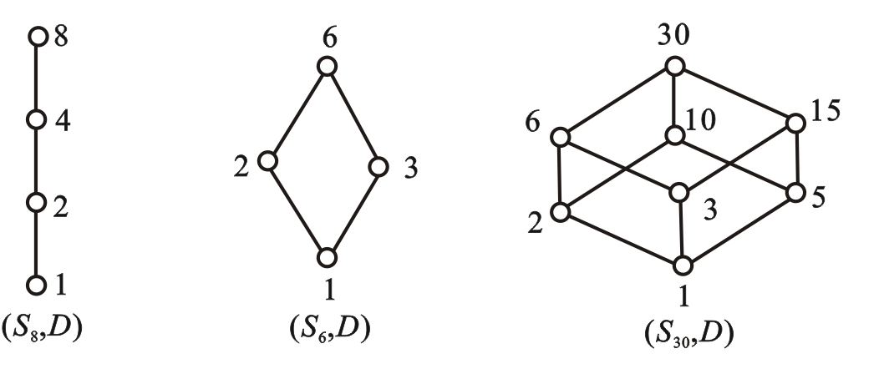
格的实例
例 设n是正整数，S_{n}是n的正因子的集合. D为
整除关系，则偏序集<S_{n},D>构成格.∀x,y∈S_{n}，
x∨y 是 lcm(x,y)，即 x 与 y 的最小公倍数. x∧y
是 gcd(x,y)，即 x 与 y 的最大公约数.
下图给出了格<S₈,D>，<S₆,D>和<S₃₀,D>.

Slide 3
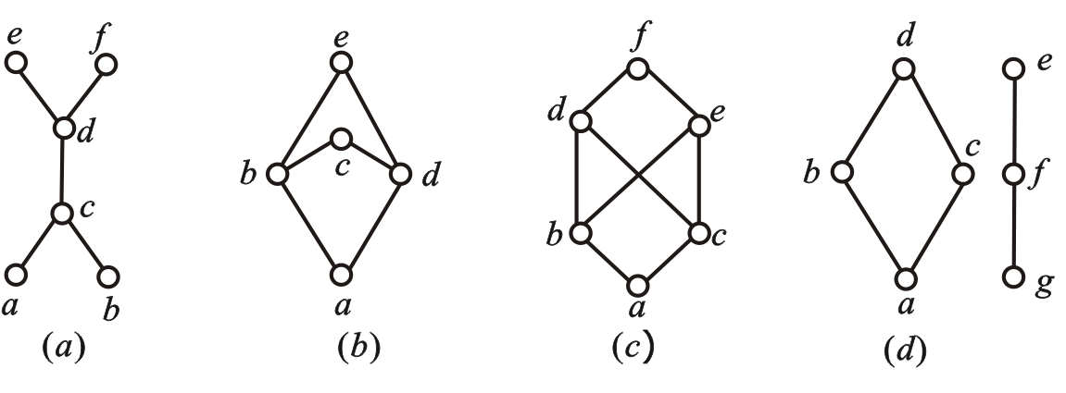
格的实例（续）
例 判断下列偏序集是否构成格，并说明理由.
(1) <P(B),⊆ >，其中P(B)是集合B的幂集.
(2) <Z, ≤>，其中Z是整数集，≤为小于等于关系.
(3) 偏序集的哈斯图分别在下图给出.
解 (1) 是格. 称<P(B),⊆ >为B的幂集格.
(2) 是格.
(3) 都不是格.

Slide 4
格的性质：对偶原理
定义 设 f 是含有格中元素以及符号=,≼ ,≽ ,∨和∧的
命题. 令 f*是将 f 中的≼替换成≽,≽替换成≼,∨替换成
∧,∧替换成∨所得到的命题. 称 f* 为 f 的对偶命题.
例如, 在格中： f 是 (a∨b)∧c≼c, f* 是 (a∧b)∨c≽c .
格的对偶原理：设 f 是含格中元素以及符号=,≼,≽,∨
和∧等的命题. 若 f 对一切格为真, 则 f 的对偶命题
f*也对一切格为真.
例如, 若对一切格L都有 ∀a,b∈L, a∧b≼a，那么对一
切格L都有 ∀a,b∈L, a∨b≽a

Slide 5
格的性质：算律
定理 设<L, ≼>是格,则运算∨和∧适合交换律、结
合律、幂等律和吸收律,即
(1) ∀a,b∈L 有
a∨b=b∨a, a∧b=b∧a
(2) ∀a,b,c∈L 有
 (a∨b)∨c=a∨(b∨c),
(a∧b)∧c=a∧(b∧c)
(3) ∀a∈L 有
 a∨a=a, a∧a=a
(4) ∀a,b∈L 有
 a∨(a∧b)=a, a∧(a∨b)=a

Slide 6
算律的证明
证 (1) 交换律.
a∨b 是 {a,b} 的最小上界
b∨a 是 {b,a}的最小上界
{ a, b } = { b, a }
⇒ a∨b = b∨a.
由对偶原理, a∧b = b∧a 得证.

Slide 7
算律的证明（续）
(2) 结合律. 由最小上界的定义有
(a∨b)∨c≽a∨b≽a (I)
(a∨b)∨c≽a∨b≽b  (II)
(a∨b)∨c≽c  (III)
由式 (II) 和 (III) 有
(a∨b)∨c≽b∨c  (IV)
由式 (I) 和 (IV) 有 (a∨b)∨c≽a∨(b∨c). 同理可证
(a∨b)∨c ≼ a∨(b∨c). 根据偏序的反对称性得到
(a∨b)∨c = a∨(b∨c). 由对偶原理, (a∧b)∧c =
a∧(b∧c) 得证.

Slide 8
算律的证明（续）
(3) 幂等律. 显然 a ≼ a∨a, 又由 a ≼ a 得 a∨a ≼ a.
由反对称性 a∨a = a. 用对偶原理, a∧a = a 得证.
(4) 吸收律. 显然有
a∨(a∧b) ≽ a (V)
由 a ≼ a, a∧b ≼ a 可得
a∨(a∧b) ≼ a (VI)
由式 (V) 和 (VI) 可得 a∨(a∧b) = a
根据对偶原理, a∧(a∨b) = a 得证.

Slide 9
格作为代数系统的定义
定理 设<S,∗, ο>是具有两个二元运算的代数系统,
若对于∗和ο运算适合交换律、结合律、吸收律, 则
可以适当定义S中的偏序≼,使得<S, ≼>构成格, 且
∀a,b∈S有 a∧b = a∗b, a∨b = aοb.
根据定理,可以给出格的另一个等价定义.
定义 设<S,∗,ο>是代数系统, ∗和ο是二元运算, 如果∗
和 ο 运算满足交换律、结合律和吸收律, 则 <S,∗,ο>
构成格.

Slide 10
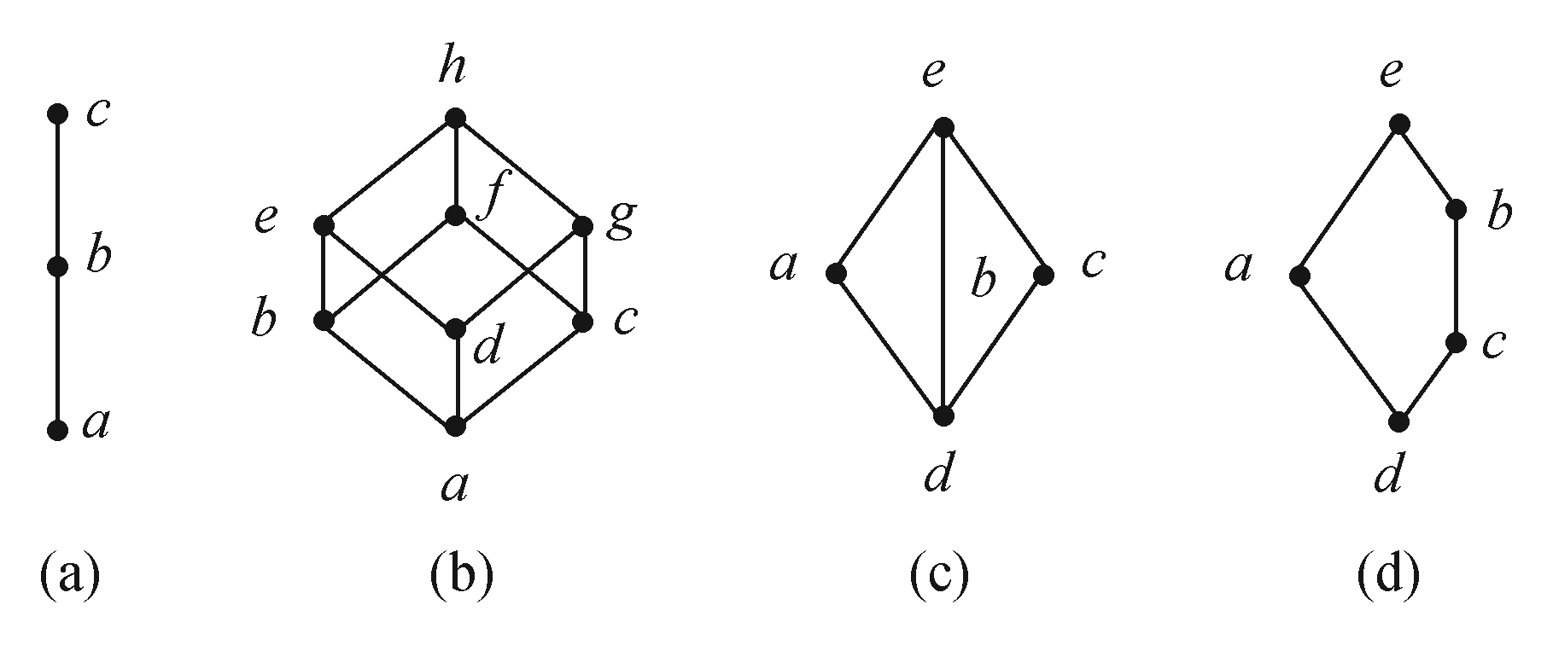
分配格定义
定义 设<L,∧,∨>是格, 若∀a, b, c∈L, 有
 a∧(b∨c) = (a∧b)∨(a∧c)
a∨(b∧c) = (a∨b)∧(a∨c)
则称 L 为分配格.
(a)和(b)是分配格，(c)和(d)不是分配格.

Slide 11
全上界与全下界
定义 设L是格, 若存在 a∈L 使得 ∀x∈L 有 a ≼ x,
则称 a 为 L 的全下界；若存在 b∈L 使得 ∀x∈L 有 x ≼ b, 则称 b 为 L 的全上界. 
说明： 格 L 若存在全下界或全上界,一定是唯一的.
一般将格 L 的全下界记为 0, 全上界记为 1.
定义 设 L是格,若 L存在全下界和全上界, 则称 L为
有界格, 有界格 L 记为 <L,∧,∨,0,1>.
注意：有限格 L={a₁,a₂,…,a_{n}}是有界格, 求对偶命题
时, 必须将0与1互换.

Slide 12
补元的定义
定义
设<L,∧,∨,0,1>是有界格, a∈L, 若存在 b∈L
使得 a∧b = 0 和 a∨b =1 成立, 则称 b 是 a 的补元.
注意：
若 b 是 a 的补元, 则 a 也是 b 的补元. a 和 b互为补元.
设<L,∧,∨,0,1>是有界分配格. 若L中元素 a 存在补
元, 则存在惟一的补元.

Slide 13
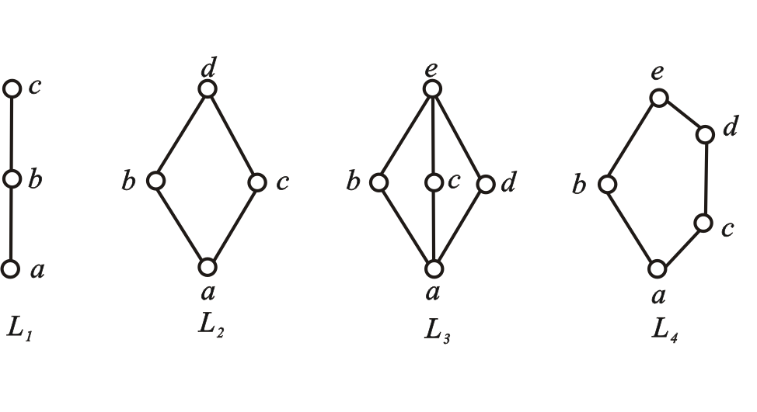
实例: 求补元
解：L₁中 a, c互补, b没补元.
L₂中 a, d互补, b, c 互补.
L₃中 a,e互补, b 的补元是 c和d, c 的补元是 b和d,
d 的补元是b和c.
L₄中的 a,e互补, b 的补元是 c和d, c 的补元是b,
d 的补元是 b.

Slide 14
有补格的定义
定义 设<L,∧,∨,0,1>是有界格, 若 L 中所有元素都
有补元存在, 则称 L 为有补格.
例如, 下图中的 L₂, L₃和 L₄是有补格, L₁不是有补格.

Slide 15
布尔代数的定义
定义 有补分配格, 称为布尔格或布尔代数.
求补元的运算看作是布尔代数中的一元运算.布尔代
数标记为<B,∧,∨,’,0,1>, 其中’为求补运算
例 设 S₁₁₀= {1, 2, 5, 10, 11, 22, 55, 110 } 是110的正
因子集合.
gcd 表示求最大公约数的运算
lcm表示求最小公倍数的运算.
则 <S₁₁₀, gcd, lcm>是否构成布尔代数？

Slide 16
布尔代数的性质
定理 设<B, ∧,∨, ′, 0, 1>是布尔代数,则
(1) ∀a∈B, (a′)′=a .
(2) ∀a, b∈B,
(3) (a∧b) ′=a′∨b′, (a∨b) ′= a′∧b′ （德摩根律）
注意：德摩根律对有限个元素也是正确的.

Slide 17
证明
证 (1) (a′)′是 a′的补元. A 是 a′ 的补元. 由补元惟一性得 (a′)′=a .
(2) 对任意 a, b∈B有
 (a∧b)∨(a′∨b′) = (a∨a′∨b′)∧(b∨a′∨b′)
 = (1∨b′)∧(a′∨1) = 1∧1 = 1,
 (a∧b)∧(a′∨b′) = (a∧b∧a′)∨(a∧b∧b′)
 = (0∧b)∨(a∧0) = 0∨0 = 0.
所以 a′∨b′是 a∧b 的补元, 根据补元惟一性可得
(a∧b) ′= a′∨b′.
同理可证 (a∨b)′ = a′∧b′.

Slide 18
有限布尔代数的表示定理
定理 设 L 是有限布尔代数，则 L 含有 2^{n} 个元素
(n∈N)，且 L 与 <P(S),∩,∪,∼,∅,S> 同构，其中 S 是
一个 n 元集合.
结论：含有 2^{n} 个元素的布尔代数在同构意义下只有
一个.

